Slide 1
稳态法测量不良导体的导热系数
物理实验教学示范中心

Slide 2
一、实验简介
导热系数是描述材料特性的一个基本物理量，用于描述物质的热传导性质，其大小取决于材料的成分、结构和所含杂质的多少。
在科学实验和工程技术中，材料的导热系数通常需要通过实验来具体测定，一般分为稳态法和动态法两类。
不良导体指导热系数小、导热性能差的材料。良导体如铜的导热系数为4.0×10² W.m⁻¹.K⁻¹ ，不良导体如橡胶导热系数为0.22 W.m⁻¹.K⁻¹。
本实验采用稳态法测定不良导体的导热系数，即利用热源传热在待测样品内部形成稳定的温度分布，然后进行测量。
Notes:
添加物理史、拓展应用等

Slide 3
二、实验目的
1. 通过实验掌握用稳态法测量不良导体导热系数的方法。
2. 体会参量转换法的实验设计思想。
3. 掌握FD-TC-B型导热系数测定仪的使用方法。

Slide 4
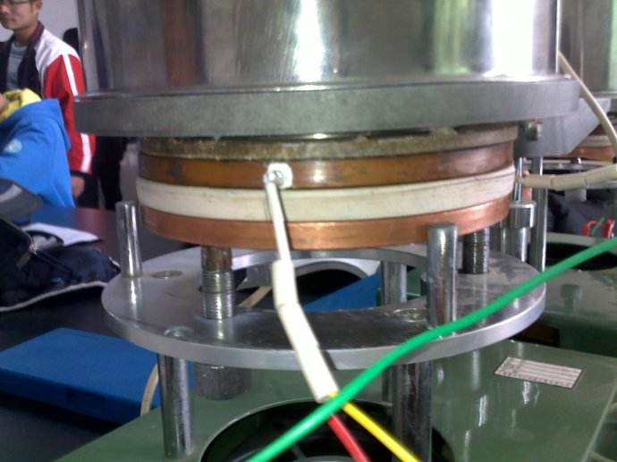
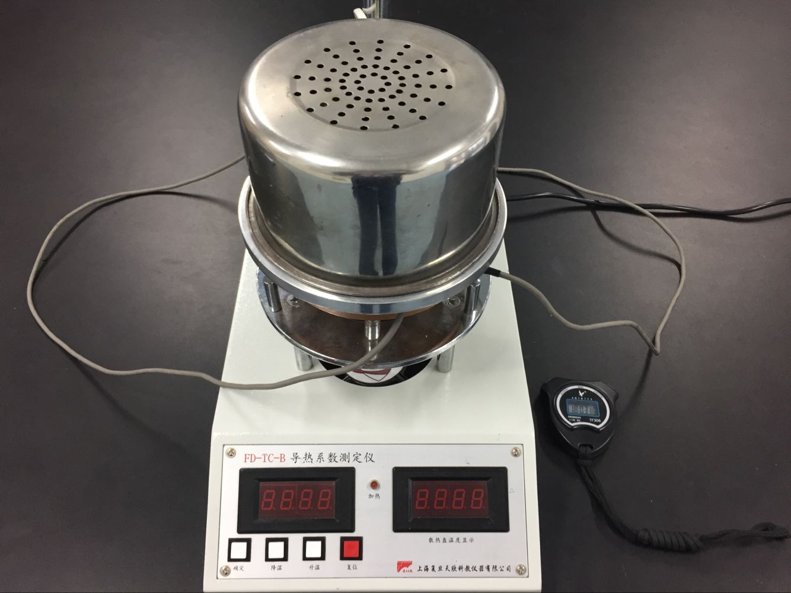
三、实验仪器
加热盘
待测样品
散热盘

Slide 5
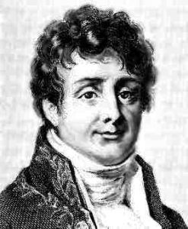
四、实验原理
1、热传导遵循的基本规律——傅立叶定律
Fourier
1768-1830
导热系数 λ ——表示相距单位长度的两平面的温度相差为一个单位时，在单位时间内通过单位面积所传递的热量，单位是W.m⁻¹.K⁻¹ 。

Slide 6
四、实验原理
实验方案设计
用热电偶测量温差
（转换法）
A
B
（高温为正极，低温为负极）
用游标卡尺测量相关尺寸
（放大法）
热流量 的测定
（稳态法）
稳态时:传入的热量等于散出的热量。样品盘上表面的热流量等于铜盘向环境散热的速率。

Slide 7
四、实验原理
2、考虑散热盘自由冷却与稳态时的散热面积不同，导热系数计算公式修正为：
式中：m为铜盘的质量；
c为铜盘的比热容，
R_{p} h_{p}分别为铜盘的半径和厚度；
d_{B} h_{B}分别为待测样品的直径和厚度。

Slide 8
五、实验步骤
1. 用游标卡尺测量待测样品B及散热铜盘P的几何尺寸，用天平测出铜盘质量m。
2. 取下固定螺丝，将样品放在加热盘与散热盘中间。
3. 加热盘的温度上升到设定温度值时，在10分钟或更长的时间内加热盘和散热盘的温度值基本不变，达到稳定状态。
4. 停止加热，取走样品，调节三个螺栓使加热盘和散热盘接触良好，再设定温度到80 ℃，加快散热盘的温度上升，使散热盘温度上升到高于稳态时的 值 左右即可。
Notes:
以照片、示意图、视频为主，对教材进行改进的部分着重强调

Slide 9
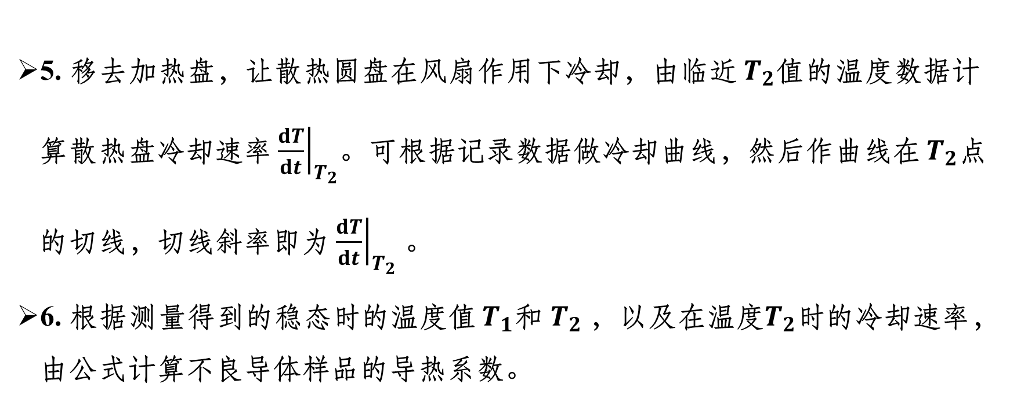
五、实验步骤
5. 移去加热盘，让散热圆盘在风扇作用下冷却，由临近 $T_{2}$值的温度数据计算散热盘冷却速率 ${\left.\frac{dT}{dt}\right|}_{T_{2}}$。可根据记录数据做冷却曲线，然后作曲线在 $T_{2}$点的切线，切线斜率即为 ${\left.\frac{dT}{dt}\right|}_{T_{2}}$ 。
6. 根据测量得到的稳态时的温度值 $T_{1}$和 $T_{2}$，以及在温度$T_{2}$时的冷却速率，由公式计算不良导体样品的导热系数。
Notes:
以照片、示意图、视频为主，对教材进行改进的部分着重强调

Slide 10
六、注意事项
1. 为了准确测定加热盘和散热盘的温度，实验中应该在两个传感器上涂些导热硅脂或者硅油，以使传感器和加热盘、散热盘充分接触；
2. 另外，加热橡皮样品的时候，为达到稳定的传热，调节底部的三个微调螺丝，使样品与加热盘、散热盘紧密接触，但注意不宜过紧或过松；
3. 加热盘和散热盘两个传感器要一一对应，不可互换。
4. 在测试散热盘的散热速率时，取走样品之前，一定要先关掉电源，然后再让加热盘与散热盘接触，同时绝不能用手去碰触加热盘与散热盘。小心操作！注意安全，避免烫伤。

